Slide 1
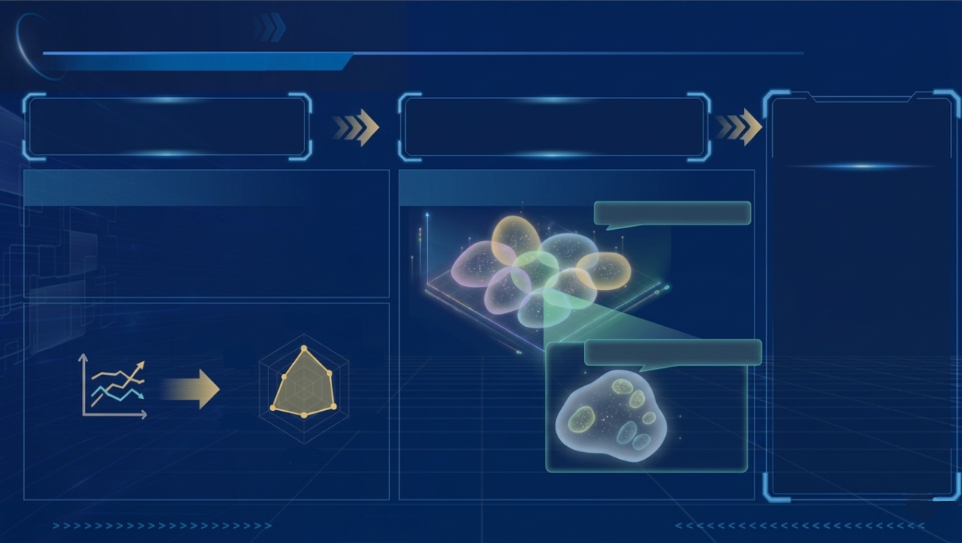




实践导向·核心技术1
学生多维画像建模技术
Practice-oriented · Core Technology 1
模块1：稳健前处理
模块2：两层软聚类建模架构
方案核心竞争力
（EDA+PCA）
（Mode+Subtype）
稳健前处理
Mode 层：6维稳定空间 GMM 软聚类
软聚类概率输出
EDA探索性数据分析
明确特征存在长尾与冗余，确定最优K值
方差均衡
数据更符合多维结构（减少被少数指标支配的风险）
PCA主成分分析
检查数据是不是几乎被 1–2 个方向决定
输出：8大模式概率分布
比硬标签更符合教育教育场景的连续谱，能识别边界学生、降低误判。
两层结构可解释
学业
Model进行主要划分，Subtype再进行细节划分
出勤
作业
Subtype层：
每个 mode 内
再做 GMM 细分
输出：32个细分子类及证据
充分的前处理
特征压缩
指标对齐
通过缺失指示、稳健缩放、去冗余与方差均衡，避免模型被少数指标绑架，模式差异更“全面”。
体能
线上
原始特征空间
发展

